Slide 1
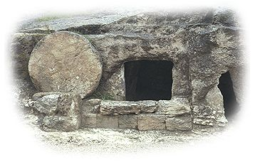
O livro de Hebreus
John Oakes,
SPICOC
14 de Abril, 2021

Slide 2
Introdução
Audiência: Cristãos em geral, mas especialmente aqueles de origem judaica
Discípulos da segunda geração que estão tentados a desanimar diante das perseguições iminentes.
  Lembrem-se dos primeiros dias… Hebreus 10:32
  Uma pista: Os da Itália lhes enviam saudações. Hebreus 13:24
Data da composição: 60-70 d.C., provavelmente mais próximo de 70 d.C.

Slide 3
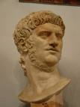
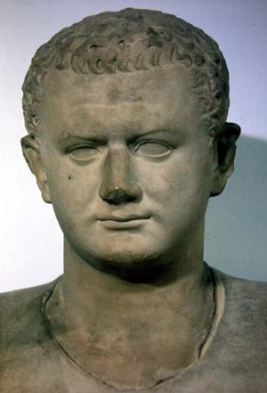
Imperador romano Nero
54-68 d.C.
Perseguições cristãs 64 d.C.
Imperador romano Tito 79-81 d.C.
Destruiu Jerusalém 70 d.C.

Slide 4
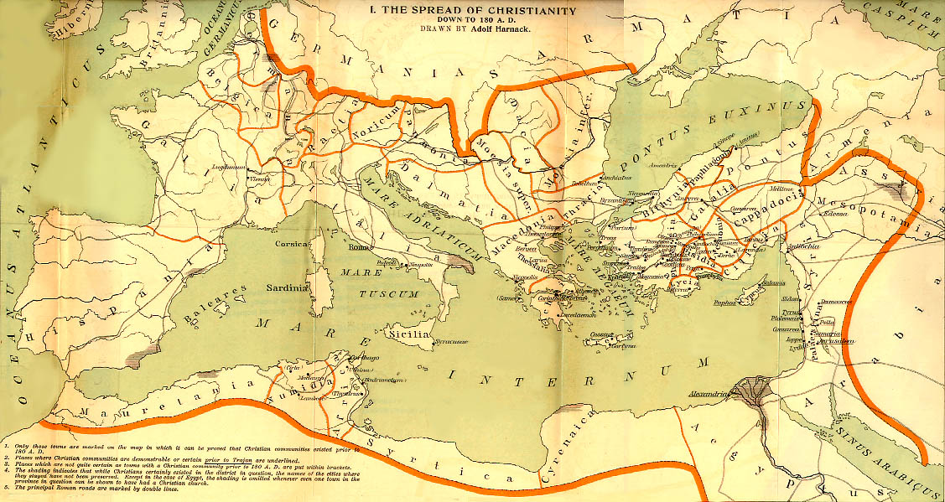
O império romano na época de Hebreus em torno de 68 d.C.

Slide 5
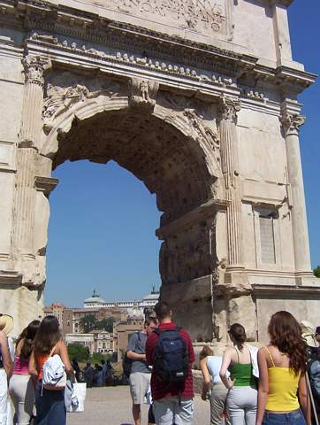
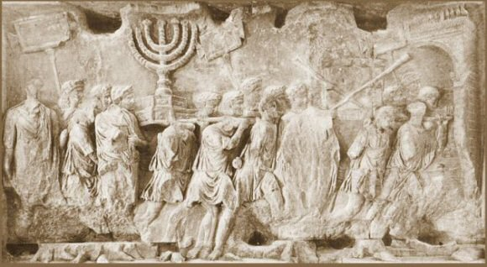
Chamando “nova" esta aliança, ele tornou antiquada a primeira; e o que se torna antiquado e envelhecido está a ponto de desaparecer. Hebreus 8:13

Slide 6
Introdução (cont.)
Autor de Hebreus
  Paulo? Barnabé? Apolo? Áquila? Origem: Só Deus sabe…
Estilo de Hebreus
  Não é carta
  Transcrição de um sermão
  Grego muito elegante
  60 citações diretas do AT. Pelo menos 70 outras referências ao AT.
  Oscila entre teologia e exortação
História do texto
  Não está nas listas canônicas mais antigas.
  Citado primeiro por Clemente de Roma 96 d.C.
  Orígenes e Clemente de Alexandria: inspirado mas controverso

Slide 7
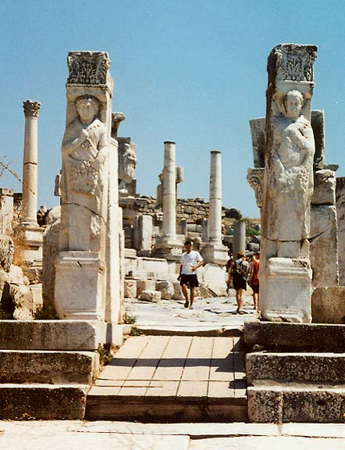
Antiga Éfeso

Slide 8
Introdução (cont.)
Propósito: Encorajar cristãos que perseveraram, mas que estão tentados a vacilar em sua fé.
  Advertências contra “abandonar/cair da fé.”
Tema: A preeminência de Jesus Cristo!!!
  Sua divindade
  A grandeza de seu ministério
  A grandeza de seu sacrifício
  A grandeza de sua aliança

Slide 9
Jesus Nosso Mediador/Sumo Sacerdote
Mateus: Jesus o Messias que cumpre as profecias e a lei de Moisés.
Marcos: Jesus anuncia poderosamente o reino de Deus.
Lucas: Jesus traz salvação aos pobres, marginalizados, mulheres e gentios.
João: Jesus o Filho de Deus revelado por meio de seus milagres e declarações “Eu Sou”.
Hebreus: Jesus o sumo sacerdote que intercede diante de Deus em nosso favor.

Slide 10
Esboço de Hebreus
1:1-2:18 Jesus é superior aos anjos: Portanto, prestemos atenção.
3:1-4:13 Jesus é superior a Moisés: Portanto, perseveremos.
4:14-6:12 O sacerdócio de Jesus é superior ao sacerdócio de Arão: Portanto, avancemos para a maturidade.
6:13-7:28 Jesus é o grande Sumo Sacerdote “segundo a ordem de Melquisedeque.”
8:1-10:39 Jesus é o autor de uma aliança superior a de Moisés: Portanto, perseveremos até o fim.
11:1-12:29 Um exemplo prático de perseverança: A nuvem de fiéis testemunhas: Portanto, aceite a disciplina de Deus em sua vida.
13:1-25 Resumo e conselho final.

Slide 11
Coisas para serem procuradas em Hebreus
(Pense sobre o propósito e tema)
Coisas sobre Jesus que o tornam extraordinário.
  “melhor” 13 vezes, “perfeito” (teleion) 15 vezes.
Exortações.
  Hebreus 4:1 cuidemos/que nenhum de nós pense
  Hebreus 4:11 Portanto, esforcemo-nos
  Hebreus 4:14 apeguemo-nos com toda a firmeza à fé que professamos
  Etc. Hebreus 4:16, 6:1, 10:22,23,24,25 12:1,2 12:28, 13:13,15

Slide 12
Coisas para serem procuradas em Hebreus (cont.)
Uso de tipos e prefigurações.
  Praticamente tudo familiar aos judeus (leis, sacerdotes, festivais, tabernáculo, aliança) é uma representação prévia/profecia do que temos em Jesus Cristo.
  Exemplos: Hebreus 9:6-10 Hebreus 9:23-26
Alertas sobre o risco de perder a salvação
  Hebreus 3:12-14, 6:4-12, 10:26-31, 35-39 e muito mais.
Escatologia: Nestes últimos dias… Heb 1:2 Estejam preparados.
Certeza da salvação Heb 6:9-20, etc.

Slide 13
Hebreus Capítulo 1
Prólogo: Hebreus 1:1-4 Jesus é superior aos profetas!
Há muito tempo Deus falou por meio dos profetas muitas vezes e de várias formas…
Oséias: a graça de Deus
Amós: justiça social
Isaías: a santidade de Deus
Davi: o coração de Deus
Joel: o julgamento de Deus
Mas nestes últimos dias…
  Atos 2:17, 1 Pe 1:20, 1 Co 10:11

Slide 14
Heb 1:2,3 A Grandeza do Filho de Deus grandioso, maravilhoso, excelente, único, poderoso, belo, impressionante, inimaginável, estonteante, inacreditável, espetacular,……
A. Ele herdará todas as coisas (Col 1:15, Romanos 8:17)
  Nossa herança é mediante a herança dele.
B. O universo foi feito por meio Dele (e para Ele) (João 1:3)
C. Ele é o resplendor da glória de Deus (João 8:12)
  Apaugasma = fulgência, brilho
D. Ele é a imagem de Deus (João 1:18)
  Caráter = selagem com cera, representação exata. Deus se revelou.
E. Ele sustenta todas as coisas.
  princípio (B. Criador) meio (Sustentador) fim (A. Herdeiro) de tudo.
F. Ele realizou a purificação dos pecados.
G. Ele intermedeia por nós sentado à destra de Deus.
  Nosso Sumo Sacerdote

Slide 15
1:4-14 Jesus é superior aos anjos
Anjo = mensageiro, mediador Grego aggeloi Hebraico malakim
  Arcanjos Miguel (Daniel 10:21) Gabriel (Daniel 8:16, Lucas 1:19)
  Anjos maus que controlaram a Grécia e a Pérsia (Daniel 10:20)
  Um anjo destrói Jerusalém (2 Sm 24)
  Querubins (Ezequiel 10, Gênesis 3:24)
  Serafins (Isaías 6:6)
  Anjo da guarda (Mateus 18:10)
  Satanás é um “anjo caído”?
  Miríades e miríades… (Daniel 7:10)
  Ideias judaicas…

Slide 16
Por que Jesus é superior aos anjos?
v. 5,6 Um nome superior (posição, ranque): FILHO de Deus
v. 7-11 Anjos são temporários, mutáveis (ventos e fogos), mas Jesus é imutável e eterno.
v. 12,13 Anjos são espíritos ministradores. Jesus é aquele a quem se serve. Por que adorar um adorador?
Aplicação: Não admire o mensageiro, admire quem enviou a mensagem; Jesus Cristo.

Slide 17
2:1-18 Exortação #1 Preste maior atenção!
“prestar atenção” = prosechein = fixar, atracar um navio.
“desviar-se” = pararrein = afastar-se, tal qual o movimento da maré, por desatenção imprudente.
violação = parabasis = rebelião total
desobediência = parakoe = escuta descuidadosa ou indisposição para ouvir
Lição: Se os judeus tivessem que prestar atenção a uma Lei transmitida por anjos, e se eles sofreram pena de morte por não ouvir, quanto mais nós temos que prestar atenção em Jesus, e quão maior será a punição se não o fizermos.
OUÇA!!

Slide 18
Pergunta:
Como poderíamos “ignorar (negligenciar) tão grande salvação?”

Slide 19
Hebreus 2:5-10 Um trechinho difícil.
v. 7 Deus fez de nós seres humanos um pouco menor que ele elohim
  A intenção de Deus era que nós tivéssemos grandeza e supremacia!
  “ele” ao longo dessa seção é nós.
v. 8,9 Mas infelizmente, este não é o caso agora. Nosso pecado bagunçou tudo.
v. 9,10 Jesus veio para que, por sua morte, possamos ser restaurados à glória que Deus tinha em mente originalmente.

Slide 20
    Porque Jesus Se Tornou Semelhante a Nós…
v.10 Porque ele sofreu como nós, somos salvos
v. 11 Porque ele veio para cá, somos “da mesma família.”
v. 14 Porque ele participou da nossa humanidade, não somos mais escravos
v. 16 Porque ele é semelhante a nós, ele é um sumo sacerdote misericordioso.
v. 17 Porque ele se tornou como nós, podemos nos tornar como ele.
v. 18 Porque ele sofreu, pode socorrer os que são sendo tentados.

Slide 21
2:10-18 A importância da humanidade e sofrimento de Jesus.
Archegos Jesus é o autor, fundador, pioneiro, fonte, origem; aquele que vai primeiro tanto para criar quanto apontar o caminho para nós.
Teleios Jesus é aquele que aperfeiçoa, completa. Ele é aquele que aponta o caminho, mas ele também é aquele que completa o caminho rumo à perfeição. Ele é quem nos aperfeiçoa através do sofrimento.
Ao tornar-se humano, Jesus nos abriu uma via para a presença de Deus.
Lição: Jesus é aquele que tanto inaugura quanto completa a nossa perfeição. Tudo depende de Jesus, não de nós.

Slide 22

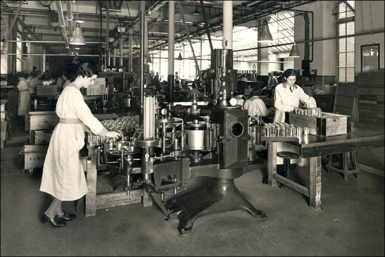
Jesus pode se identificar….
Jesus não está no escritório com ar condicionado enquanto nós trabalhamos como escravos no chão da fábrica.
Ao tornar-se humano, Jesus nos criou um acesso à presença de Deus.
O que isso significa para você?

Slide 23
Conclusão….
Ele se tornou como nós para que nos tornássemos como ele. Ele é o nosso grande sacerdote.
Então…..
Preste atenção em Jesus e na salvação que ele nos oferece.
Fixe seus olhos em Jesus.

Slide 24
Jesus é superior a Moisés
Hebreus 1:1-3 Jesus é superior a todos os profetas antes dele.
Hebreus 1:4-14 Jesus é superior aos anjos.
Hebreus 3:1-5 Jesus é superior a Moisés.

Slide 25
Paralelos entre Moisés e Jesus
Moisés
Jesus
O faraó tentou matá-lo
O Herodes tentou matá-lo
Chamado por Deus para sair do Egito
Carregado para fora do Egito
Quarenta anos no deserto para se preparar para seu ministério
Quarenta dias no deserto para se preparar para seu ministério
Deixou sua posição com o rei do Egito para morar com os judeus
Deixo a mão direita de Deus para viver com os judeus
Tirou Israel da escravidão no Egito
Tira o Israel espiritual do pecado
Arão preparou o caminho
João Batista preparou o caminho
Batizou Israel no Mar Vermelho para libertá-lo
Ordena o batismo na água para libertação do pecado
Deu maná no deserto
(de certa forma)
Dá pão espiritual a todos que têm fome
Deu água ao povo no deserto
Dá a água espiritual: o Espírito Santo
Falou com Deus no Mte. Sinai
Falou com Deus no Mte. Hermon

Slide 26
Jesus: um Moisés novo e melhor
Moisés um servo da casa (v.5) Jesus o dono da casa (v. 6)
Moisés fiel na casa de Deus Jesus fiel sobre a casa de Deus
Moisés recebeu a Lei Jesus é a Lei
Moses lhes deu pão Jesus é o pão

Slide 27
Exortação #2
Não endureçam o coração. (Hebreus 3:8)
Não se afastem. (Hebreus 3:12)
Não deixem seus corpos cairem no deserto. (Hebreus 3:17)
Não pensem que falharam. (Hebreus 4:1)
Ao invés disso…..
Esforcem-se por entrar (não descansem). (Hebreus 4:11)

Slide 28
Tipo/antítipo histórico no Êxodo
TIPO DO ANTIGO TESTAMENTO
ANTÍTIPO DO NOVO TESTAMENTO
ESCRAVIDÃO NO EGITO
PERDIDO, ESCRAVO DO PECADO
VAGUEANDO NO DESERTO
SALVO, MAS VIVENDO A VIDA DE UM DISCÍPULO
ENTRANDO NA TERRA PROMETIDA
ENTRANDO NO CÉU

Slide 29
Nosso Alvo:
Um descanso sabático com Deus. katapausis
Descanso-Sabá = com Deus no céu
Lição: Você descansará no céu. Não comece a descansar agora!

Slide 30
Pergunta: De que maneira você é tentado a descansar agora, e não no céu?

Slide 31
O que está em perigo? Tudo!
Jamais entrarão no meu descanso 3:11, 4:5
Passamos a ser participantes de Cristo, desde que, de fato, nos apeguemos até o fim à confiança que tivemos no princípio. 3:14
Não puderam entrar por causa da incredulidade 3:19
Alguns… entraram por causa da obediência 4:6
Para que ninguém venha a cair, seguindo aquele exemplo de desobediência 4:11
Você percebe o que está em jogo?

Slide 32
Como podemos tornar nossa entrada mais certa?
Dê e receba encorajamento (Heb 3:12-14)
Não se entregue “ao repouso.” (Isaías 62:6-7)
Tema isto! Medo de falhar/ficar para trás (Heb 4:1)
Deixe a Palavra de Deus realizar a obra dela (Heb 4:12-13)

Slide 33
Jesus o Sumo Sacerdote Perfeito
O que é um sacerdote?
Um Pontifex Literalmente, um construtor de pontes. Um mediador. Um advogado. Um representante. Aquele que dá acesso. Aquele que consegue falar a língua do adorador e de quem é adorado.
A ponte antes de Jesus:
  A Lei
  O Sacerdote e o Sistema de Sacrifícios
  Mas estas coisas não funcionaram, e esse é o ponto de Hebreus 7-10:18

Slide 34
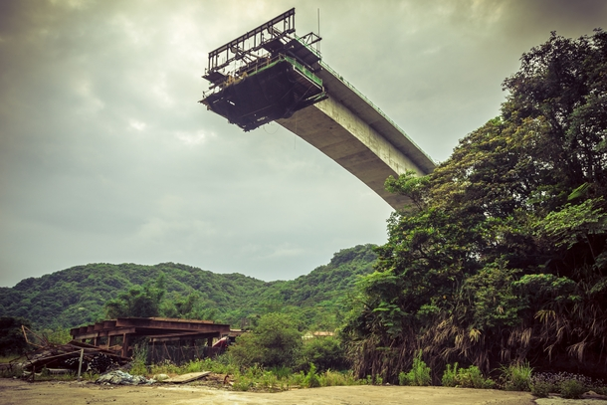
A Lei: Uma Ponte Incompleta

Slide 35
Jesus o Sumo Sacerdote Grandioso
Como sumo sacerdote:
  Pode se compadecer de nós (Heb 4:15)
  Faz intercessão junto a Deus em nosso favor (Heb 4:16)
  Apresenta ofertas (ofertas aromáticas) e sacrifícios (ofertas pela culpa e pecados) (Heb 5:1)
  Escolhido por Deus dentre os homens (Heb 5:1,4-5)
  Representa o ser humano diante de Deus (Heb 5:1)
Maior que qualquer sumo sacerdote
  Serve no Tabernáculo Celestial, não no terrestre. (Heb 4:14)
  Tentado, mas, sem pecado. (Heb 4:15)
  Não precisou oferecer sacrifício por seus próprios pecados. (Heb 5:3)
  Sacerdote para sempre (Heb 5:6)
  Sacerdote segundo a ordem de Melquisedeque (Heb 5:6)

Slide 36
Um palavra maravilhosa…
metriopatheia Heb 5:2
Empatia, Sentimento compassivo,
Trata com paciência as pessoas sem ficar irado
Completamente distinto do conceito grego de Deus
Deus não pode sentir nada ou ele é fraco.

Slide 37
Hebreus 5:2 (cont.)
“Ele se compadece dos que não têm conhecimento (ignorantes) e que se desviam.” Isso é pecado acidental, não é intencional.
Não havia sacrifício para pecado intencional na Lei de Moisés. Hebreus 10:26, Levíticos 4:13, Números 15:30-31
O pecado intencional é um desacato, uma rebelião, intencional (obviamente)
O pecado involuntário é um ato impulsivo, impensado ou ignorante.

Slide 38
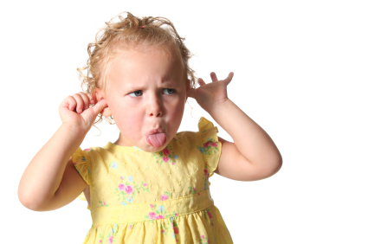
Pecado Intencional

Slide 39
Hebreus 5:8-9
5:8 Jesus aprendeu a obedecer por meio do sofrimento.
“aprendeu” no sentido de experimentar.
5:9 uma vez aperfeiçoado (teleios) = completo

Slide 40
Exortação #3
Cresça!
Avance para a maturidade.
Amadureça na vida e na doutrina (1 Timóteo 4:16)
Não seja nothros (preguiçoso no pensar, tórpido, estupidamente esquecido, lento para ouvir)
Você está numa dieta de leite? Então você não passa de uma criança.
Cresça tanto no conhecimento (v. 12) quanto na prática (v. 14) da santidade.

Slide 41
Hebreus 6:1-2 Noções básicas
a. arrependimento
b. fé
c. batismo
d. Espírito Santo
e. Ressurreição
f. Juízo

Slide 42
Hebreus 6:4-6 Com quem ele está falando?
a. foram iluminados (“iluminados” da igreja do NT = batizados)
b. provaram o dom celestial (salvação?)
c. tornaram-se participantes do Espírito Santo
d. experimentaram a bondade da palavra
e. experimentaram a era que há de vir (salvos)
Sim, você pode cair da fé! Conclusão: É melhor que você avance para a maturidade em Cristo.

Slide 43
Hebreus 6:4-8
É impossível… se caírem, serem reconduzidos ao arrependimento.
Eles estão crucificando de novo o Filho de Deus.
Terra que produz espinhos… será queimada.

Slide 44
Hebreus 10:26-31 Cair da Fé
Crucificar de novo o Filho de Deus. (Heb 6:6)
Sujeitar Jesus à desonra pública (Heb 6:6)
Pisotear o Filho de Deus. (Heb 10:29)
Insultar o Espírito Santo (Heb 10:29)
Blasfemar (falar contra) o Espírito Santo (Mt 12:32)
Cometeu um pecado imperdoável (1 Jo 5:16)
O que é o “pecado imperdoável”? Continuar no pecado de forma intencional, deliberada. (Hebreus 10:26)
Pecado deliberado: Números 15:30-31

Slide 45
Quatro coisas impossíveis que Deus faça
Nos levar a um arrependimento renovado depois que caímos. (Hebreus 6:4)
Mentir. (Hebreus 6:18)
Tirar pecados por meio do sangue de touros e bodes (Hebreus 10:4)
Se agradar da nossa falta de fé (Hebreus 11:6)

Slide 46
Pergunta: Quais são “as coisas próprias da salvação?” (Heb 6:9)
Resposta: trabalho e amor (Heb 6:9-12, 10:32-34)
Seja diligente até o fim.

Slide 47
Hebreus 6:13-20 A Certeza de Deus
Deus diz, “Juro que você conseguirá.”
Duas coisas imutáveis:
A Palavra de Deus Ele mesmo

Slide 48
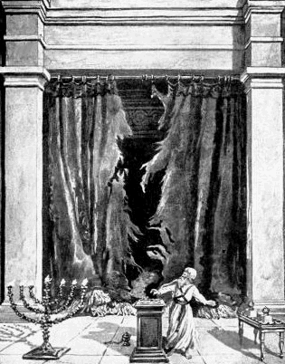
Grande Certeza
Deus diz, “Juro que você conseguirá se permanecer firme até o fim.”
Jesus, nossa âncora, está atrás do véu com o Pai

Slide 49
Grande Certeza
Duas coisas imutáveis:
A Palavra de Deus Ele mesmo
Deus diz, “Juro que você conseguirá se permanecer firme até o fim.” (Gênesis 22:16-18, Sl 110:4)
Jesus, nossa âncora, está atrás do véu com o Pai

Slide 50
O Sacerdócio de Jesus é superior ao Sacerdócio Aarônico/Levítico.
Contexto: Gênesis 14:18-20 Salmo 110:4
1. Estabelece que Jesus é da ordem de Melquisedeque e, portanto, é de um sacerdócio superior ao de Arão.
2. Estabelece a relação tipo/antítipo entre Jesus e Melquisedeque para ilustrar sua grandeza.

Slide 51
Melquisedeque Superior a Levi
1. Heb 7:5-6 Abraão deu o dízimo a Melquisedeque. “Considerem a grandeza desse homem.”
2. Heb 7:7 Melquisedeque abençoou Abraão. “Sem dúvida alguma, o inferior é abençoado pelo superior.”
3. Levi, que recebe o dízimo, deu figurativamente o dízimo a Melquisedeque por meio de Abraão.

Slide 52
Relação Tipo/Antítipo
Melquisedeque | Jesus
Nome quer dizer rei da justiça | É um rei justo
Rei de uma cidade com o nome de paz | O rei da paz
Sem genealogia (conhecida) | Não tem genealogia
Sem o fim de dias (conhecido), portanto, um rei para sempre | Um rei para todo o sempre
Rei físico da Jerusalém física | Rei espiritual da Jerusalém espiritual
Um sacerdote superior a Levi | Superior a Abraão, logo, a Levi
Um sacerdote para gentios, não judeus | Um sacerdote para gentios e judeus
Um sacerdote devido ao caráter, não à linhagem | Um sacerdote devido ao caráter, não à linhagem
Deus pão e vinho a Abraão | Relembrado ao se tomar o pão e o vinho

Slide 53
O Argumento do Escritor de Hebreus
Heb 7:12 Um sacerdócio novo requer uma aliança nova.
Heb 7:18 A ordenança antiga era fraca e inútil.
Por quê?
Heb 7:11 Era impossível de se alcançar a perfeição.
Heb 7:23-25 Sacerdotes levíticos têm o hábito de morrer.
Heb 7:26-28 Sacerdotes levíticos pecam.
Sacerdotes levíticos conhecem as questões dos seres humanos, mas não as de Deus.

Slide 54
Conclusão:
Hebreus 7:28 A Lei constitui sumo sacerdotes homens que têm fraquezas; mas o juramento, que veio depois da Lei, constituiu o Filho, aperfeiçoado para sempre.
Hebreus 7:22 Jesus tornou-se a garantia de uma aliança superior.

Slide 55
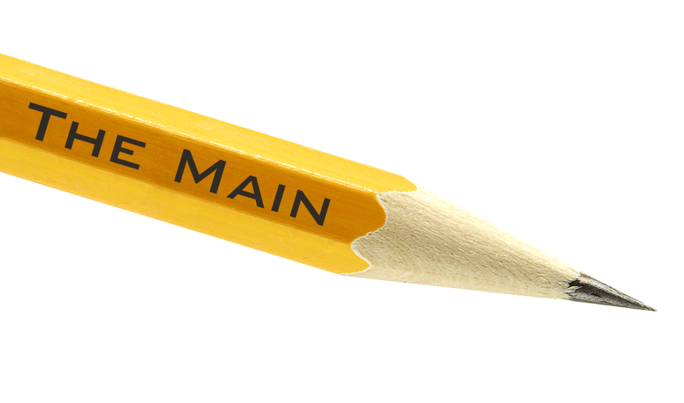
Hebreus 8:1
O ponto mais importante é….
Temos um sumo sacerdote como esse….
Assentado à direita do trono!

Slide 56
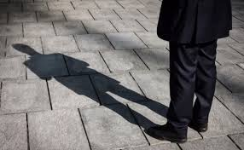
Hebreus 8: Uma Aliança Superior
Hebreus 8:5
Uma cópia (hupodeigma réplica, diorama)
Um sombra (skia sombra, reflexo, silhueta)
8:5 Seguir o modelo exato. Ezequiel 43:10-11

Slide 57
O que é uma Aliança?
Suntheke Palavra comum para aliança, que é um acordo contratual mútuo entre partes iguais.
Diatheke Palavra especializada para uma aliança, que é um acordo contratual entre uma parte superior e uma inferior, só que elaborado exclusivamente pela superior. Um testamento.
Conclusão: O Evangelho é de autoria total de Deus, e nenhuma nossa.

Slide 58
Uma Aliança Superior
  Hebreus 8:6 O ministério que Jesus recebeu (como sumo sacerdote) é superior ao deles, assim como também a aliança da qual ele é mediador é superior à antiga, sendo baseada em promessas superiores.
Que promessas? Veremos….

Slide 59
Uma Aliança Superior
Jeremias 31:31-33
8:6 Promessas superiores
8:9 Baseadas na justiça de Jesus, não na nossa.
8:10 Servimos porque desejamos, não por obrigação.
8:10-11 É um relacionamento pessoal e íntimo.
8:12 Perdão real e eterno.

Slide 60
Tipo e Antítipo na primeira e segunda alianças
Prefiguração na Lei de Moisés
Realização na Lei de Cristo
Exigida a obediência a regras fisicamente definidas.
Exigida a obediência a princípios espirituais
Bençãos físicas prometidas.
Bençãos espirituais prometidas.
Impureza cerimonial.
Pecado e separação de Deus.
Sacrifício cobre o abismo entre lei e esforço.
Sacrifício cobre o abismo entre lei e esforço.
Selado com o sangue de touros e bodes.
Selado com o sangue de Jesus Cristo.
Mediado pelo Sumo Sacerdote
Mediado PELO Sumo Sacerdote, Jesus Cristo.
Leis, regras e preceitos para o comportamento.
Comportamento baseado no princípio espiritual e amor.
Dízimo.
Sacrifício e oferta provenientes do coração
Sabá.
Venham…. lhes darei descanso. Dependência de Jesus.
Morte.
Vida.

Slide 61
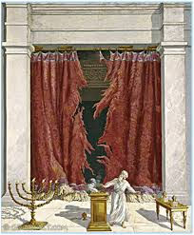
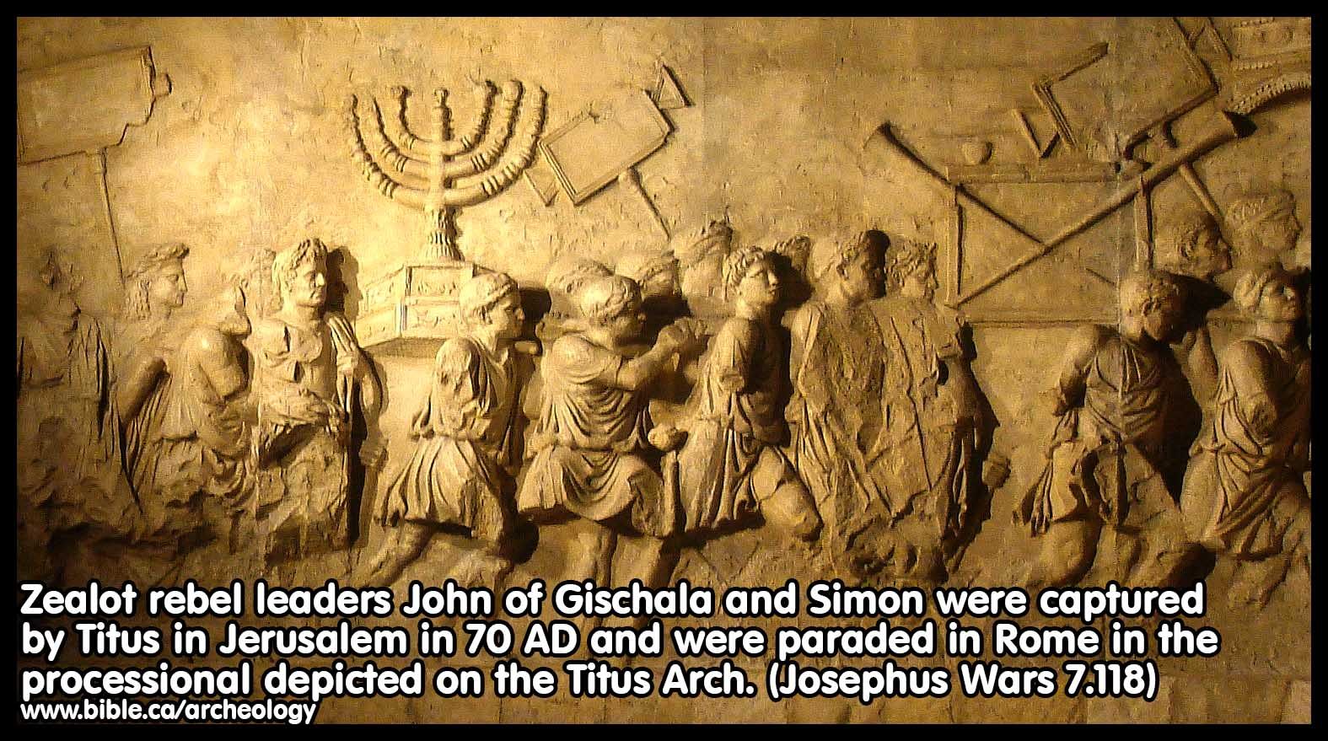

Hebreus 8:13
Antiquado e envelhecido 30 d.C.
Está a ponto de desaparecer 70 d.C.
Líderes rebeldes zelotes, João de Gischala e Simão, foram
capturados por Tito em Jerusalém em 70 d.C. e foram exibidos
na procissão retratada no Arco de Tito. (Josefo, Guerras 7.118)

Slide 62
Hebreus 9:1-11 Um Tabernáculo Superior
Lugar Santo, Lugar Santíssimo, altar, tanque para purificação, pão, menorá, altar para incenso, véu, arca, propiciatório, querubins, etc…
Gentios podiam entrar apenas no pátio dos Gentios
Mulheres judias podiam entrar apenas no pátio das Mulheres
Homens judeus podiam apenas chegar até o portão do tabernáculo/templo
Levitas podiam entrar apenas no átrio
Sacerdotes podiam entrar apenas no Lugar Santo
O Sumo Sacerdote podia entrar apenas no Lugar Santíssimo uma vez por ano.
Separação!

Slide 63
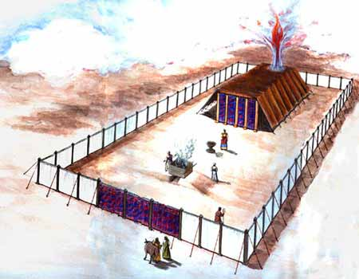
Modelo do Tabernáculo Judaico

Slide 64
Hebreus 9:1-11
Hebreus 9:7 Eram cobertos somente pecados cometidos por ignorância.
Hebreus 9:9-10 Uma simples representação parabole
Hebrews 9:10 Resultou somente na pureza cerimonial.
“prescrições que tratavam de comida e bebida e de várias cerimônias de purificação com água — ordenanças exteriores.
Heb 9:11 mas…. Eu amo o “mas”

Slide 65
Relação Tipo/Antítipo no Tabernáculo
ITEM NO TABERNÁCULO OU TEMPLO
ANTÍTIPO NA NOVA ALIANÇA
REFERÊNCIA DE ESCRITURA
O próprio tabernáculo
Deus fazendo morada com seu povo
João 14:1-3, João 1:14. Ap 1:13
O altar de bronze para sacrifício
O sacrifício de Jesus pelos pecados
Hebreus 9:14
The bacia/vasilha
Batismo
Tito 3:5
O pão à mostra
O pão da vida, Jesus Cristo
João 6:48-51
O candelabro
O Espírito Santo
Zacarias 4:1-6
The altar do incenso
As orações dos santos
Apocalipse 5:8
Os fios azul, roxo e vermelho
Os céus, o reinado de Deus e o sangue de Jesus
O véu
Separação de Deus
Mateus 27:51
A arca da aliança
A presença de Deus
Salmo 132:7,8
O Propiciatório (Assento da Misericórdia)
A graça de Deus
Os querubins
Os anjos no céu
Ezequiel 10:15-22

Slide 66
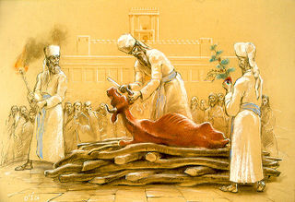
Heb 9:11-10:18 Sacrifícios Superiores
Heb 9:11-14 O sangue de touros e bodes e as cinzas de uma novilha vermelha apenas tornaram os judeus exteriormente puros. Eles são sombras, prefigurações
Touros e Bodes: yom kippur
Cinzas de uma novilha: Sacrifício da Novilha Vermelha (Números 19)

Slide 67
Yom Kippur: O Dia da Expiação
1. Lave os pés e as mãos na bacia
2. Coloque roupas de linho perfeitamente brancas
3. Ponha as mãos sobre um touro pago pelo Sumo Sacerdote e sacrifique-o
4. Espalhe o sangue no Lugar Santíssimo pelo pecado do Sumo Sacerdote
5. Encha o incensário com incenso e encha o LS com a fumaça.
6. Escolha dois bodes, mate um, bem como um touro para o pecado do povo (o outro bode é expiatório)
7. Entre no Lugar Santíssimo, primeiro com o sangue do bode, depois com o sangue do touro, para aspergir o propiciatório.

Slide 68
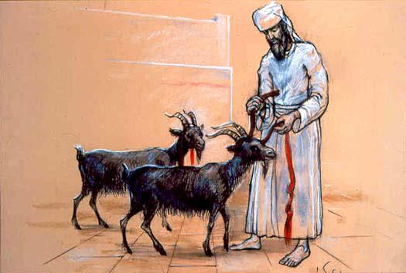
O Dia da Expiação
Yom Kippur
Bode sacrificial e bode expiatório (Azazel).
Pecados colocados sobre o bode sacrificial, morto fora do acampamento.
Incenso enche o Santo dos Santos
O sacerdote entra no Santo dos Santos e põe sangue no Propiciatório

Slide 69
O Sacrifício da Novilha Vermelha
Aspectos dos sacrifícios da Novilha Vermelha | Antítipo no sacrifício de Jesus
Uma novilha vermelha muito rara | Um filho único
Sacrificada fora do acampamento | Sacrificado fora de Jerusalém
Purifica tanto judeus quanto gentios | Expia os pecados de judeus e gentios
Um sacrifício sem mancha | Um sacrifício sem pecado
Nunca colocada sob uma canga | Se ofereceu voluntariamente
Lã vermelha e madeira incluídas | Sangue derramado numa cruz de madeira
Hissopo incluído (para a purificação dos efeitos da morte) | Nos purifica dos efeitos do pecado
Água incluída para a purificação | Somos batizados em Cristo para perdão

Slide 70
Tipo e Antítipo Sacrificiais
Sacrifício no Antigo Testamento
Cumprimento no Novo Testamento
Escrituras
Ofertas de Aroma Agradável
Holocausto
A devoção de Jesus e a nossa a Deus
Efésios 5:1,2 Romanos 12:1,2
Oferta de Cereal
Devolver uma contribuição a Deus
Mateus 6:19-21
Romanos 8,9
Oferta de Bebida (Libação)
Derramar nossa vida para Deus
Lucas 22:20 Filipenses 2:16
Oferta de Comunhão
Celebrar nossas bençãos de Deus
João 10:10
1 Ts 5:16
Sacrifícios de Sangue
Oferta pelo Pecado
O sacrifício de Jesus por nossos pecados
1 Pedro 1:18,19
2 Coríntios 5:21
Oferta pela Culpa
Manter o relacionamento uns com os outros
Mateus 5:23,24

Slide 71
Jesus: Um Sacrifício Superior
Heb 9:12-14
1. Redenção eterna. v. 12.
2. Uma consciência limpa v. 14.
3. Agora podemos servir (adorar) Deus. v. 14.

Slide 72
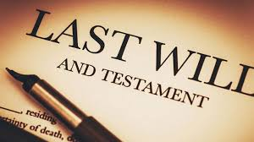
Hebreus 9:16-22 Uma Nova Aliança
Trad. “Última vontade e testamento”

Slide 73
Um Sacrifício Superior
Hebreus 9:23 sacrifícios melhores que esses
O sacrifício inferior (bodes, touros, novilha vermelha) | O sacrifício superior (Jesus)
Exterior (aparência) | Interior (espiritual)
Temporário (repetido vez após vez) | Eterno (feito apenas uma vez)
Ceremonial | Real
Não voluntário | Voluntário
Mecânico | Espontâneo (por escolha)
Inconsciente | Racional, consciente
Não removia a culpa | Remove a culpa eternamente

Slide 74
Hebreus 10:1-4 Das Sombras à Realidade
10:1 Sombra vs. Realidade eikon uma representação perfeita.
A realidade tem grande poder—Ela nos aperfeiçoa
Eles ainda se sentiram culpados (porque eram)
E você?
v. 3 Mas a Lei de Moisés fez algo. Nos lembrou de quão pecadores nós somos. Rm 7:13 Ela “tornou o pecado extremamente pecaminoso.”

Slide 75
Heb 10:5-10 O Que Deus Quer de Nós?
Salmo 40:6-8 Um coração obediente.
Heb 10:7 Aqui estou… vim para fazer a tua vontade.
1 Sm 15:22, Salmo 51:16-17, Oséias 6:6, Miquéias 6:6-8

Slide 76
Hebreus 10:19-38 Exortação #4
Exortação #1 Prestem atenção Heb 2:1-18
Exortação #2 Não descansem. Esforcem-se
Heb 3:6-4:13
Exortação #3 Cresçam. Tornem-se maduros
Heb 5:11-6:20
Exortação #4 Hebreus 10:19-12:29 Aproximem-se de Deus. O perigo da rebelião.

Slide 77
Heb 10:19-21 Aproximar-se de Deus
10:19 Confiança para entrar no Lugar Santíssimo.
Tenho acesso!!!!
v. 20 um caminho novo e vivo
Por meio do véu, que é o seu corpo.
Pergunta: Como você se sente a respeito disso?

Slide 78
Hora da salada!
10:22 Aproximemo-nos [de Deus]
10:23 Apeguemo-nos à nossa confissão de fé sem vacilar
10:24 Consideremos uns aos outros para nos incentivarmos ao amor e às boas obras
10:25 Não deixemos de reunir-nos como igreja.
10:25 Procuremos encorajar-nos uns aos outros.

Slide 79
Hebreus 10:26-31 O Horror do Pecado
hekousis deliberado, habitual, intencional
Deuteronômio 17:2-7 Quão mais nós….
Deuteronômio 32:35 A vingança de Deus
Deus é amor e Deus também é justiça

Slide 80
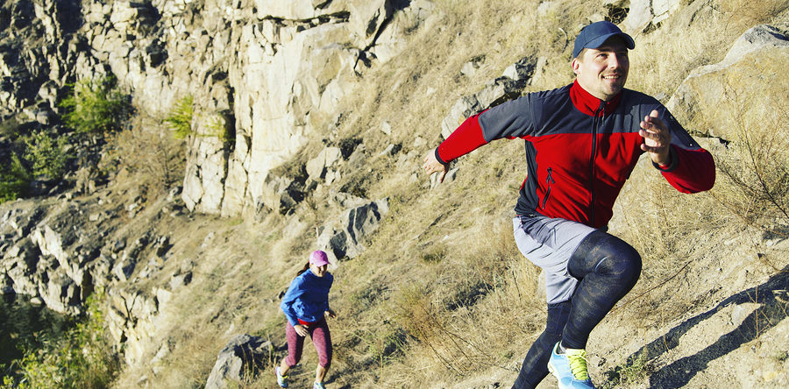
Permaneça na Corrida

Slide 81
Hebrews 11 Heróis da Fé
O segredo da perseverança é a fé
Heb 11:1 Fé é a certeza/prova das coisas que não vemos.
Ela requer que neguemos os nossos sentidos.
Heb 11:3 Aquilo que se vê não foi feito do que é visível.
Heb 11:6 Fé… precisa crer que Deus existe e que ele recompensa aqueles que o buscam de coração.

Slide 82
Por que esses homens e mulheres receberam um bom testemunho de Deus?
Eles rejeitaram o que o mundo chama de grandioso e apostaram tudo em Deus.
Eles preferiram o que é invisível ao que é visível.
Lição: Em muitos aspectos, nosso pior inimigo é o sucesso e a prosperidade. O que o mundo busca é o que destruirá tudo o que é importante.
Exemplo: Sadraque, Mesaque and Abede-Nego
Daniel Cap. 3 O que eles podiam ver?????

Slide 83
Daniel Capítulo Três
Os fogos da perseguição.
“Prostrarei minha cabeça, mas não o meu coração.”
O que você teria feito?
O Deus que servimos é capaz….
Mas, se ele não…

Slide 84
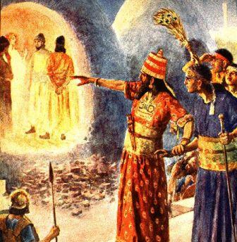

Slide 85
Pela Fé….
Pela fé Abel ofereceu um sacrifício superior.
Pela fé Enoque agradou a Deus.
Pela fé Noé construiu a arca, condenou o mundo e salvou sua família.

Slide 86
By Faith….
Pela fé Abraão deixou tudo para trás….
Pela fé Abraão se tornou o pai de muitas nações.
Pela fé Abraão ofereceu o seu único filho.

Slide 87
Chrysostom on Abraham
“As coisas de Deus pareciam lutar com as coisas de Deus, a fé lutava com a fé e o mandamento lutava com a promessa”
Porém…. Abraão obedeceu ao mandamento.
Heb 11:19 Ele levou em conta/considerou

Slide 88
Precisamos seguir Abraão…
Fora de Ur
Para o Mte. Moriá

Slide 89
Aqueles de quem o mundo não era digno
Hebreus 11:13 Ainda vivendo pela fé (não pelo que viam), quando morreram.
xenoi estrangeiros, peregrinos, desconhecidos, refugiados neste mundo.
parepidemos viajantes, residentes temporários, portadores do green card, pessoas que não criam raízes.
Viveram pela fé, apesar de nunca terem visto a promessa sendo cumprida.
Portanto, Deus não se envergonha de ser o Deus deles.

Slide 90
Diogneto (Apologista do Século II)
Os cristãos moram nas cidades dos gregos e bárbaros enquanto a sorte de cada um é lançada, seguindo os costumes nativos relativos à vestimenta, comida e outros procedimentos da vida; no entanto, a constituição que apresentam da própria cidadania deles contradiz a expectativa. Vivem em suas pátrias, mas apenas como peregrinos. Têm a sua participação em todas as coisas como cidadãos e suportam as aflições como estrangeiros. A eles, cada país é uma terra natal, e para ele, cada terra natal é um país estrangeiro. Vivem na terra, mas o seu lar é no céu. Amam todos os seres humanos, mas são perseguidos por todos. A estranheza deles não consiste de roupas estranhas ou falta de tecnologia. É a adoção deles de uma ética que o mundo considera um absurdo.

Slide 91
Pela Fé…
Pela fé Moisés abriu mão do sucesso mundano e da fortuna.
Pela fé Moisés salvou Israel.
Pela fé os muros de Jericó caíram.
Pela fé pessoas comuns fizeram coisas grandiosas para Deus.

Slide 92
Mais Homens e Mulheres de Fé
Fecharam a boca de leões: Daniel.
Apagaram o poder do fogo: Sadraque, Mesaque e Abede-Nego
Escaparam o fio da espada: Elias
Mulheres receberam de volta os seus mortos: Elias (1 Reis 17:17) e Eliseu (2 Reis 4:8)
Apedrejados: Zacarias (2 Cr 24:20-22)
Serrados ao meio: Isaías (lenda judaica)
Mortos ao fio da espada : (1 e 2 Macabeus)
Nenhum deles recebeu o que foi prometido durante suas vidas. Nenhum!!!

Slide 93
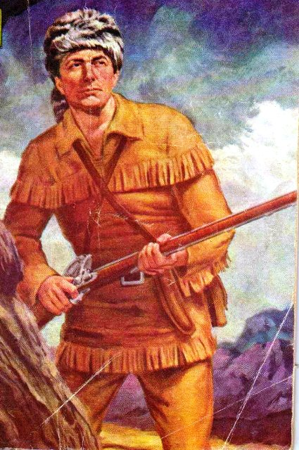
Heb 12 Jesus: O Autor (Pioneiro) e Consumador
Pioneiro: archegos desbravador/precursor
Consumador: teleios completude alcançada por uma vitória já dada.

Slide 94
Heb 12 Jesus: O Autor (Pioneiro) e Consumador
Heb 12:1-2 Se eles conseguiram, então também podemos.
Conselho para perseverança na nossa fé:
1. Livrem-se do que atrapalha
2. Corram com perseverança
3. Mantenham os olhos no alvo da sua fé
4. Olhem para Jesus
5. Desprezem (considere tendo pouca importância) a vergonha
6. Aceitem as dificuldades como uma disciplina amorosa
7. Vivam em paz com todos.

Slide 95

Heb 12 Jesus: O Autor e Consumador
Heb 12:1-2 Se eles conseguiram, então também podemos.
Conselho para perseverança na nossa fé:
1. Livrem-se do que atrapalha
2. Corram com perseverança
3. Mantenham os olhos no alvo da sua fé
4. Olhem para Jesus
5. Considerem a alegria….

Slide 96
5. Desprezem (considere tendo pouca importância) a vergonha
6. Aceitem as dificuldades como uma disciplina amorosa
7. Vivam em paz com todos.

Slide 97
Importantes Atitudes para com a Disciplina
Aceita-a com resignação.
Aceite-a e supere-a o mais rápido possível.
Aceite-a com uma atitude “Ai de mim!”.
Aceite-a, mas entenda-a como castigo.
Aceite-a como ela é; disciplina praticada por um pai amoroso que se preocupa com você.

Slide 98
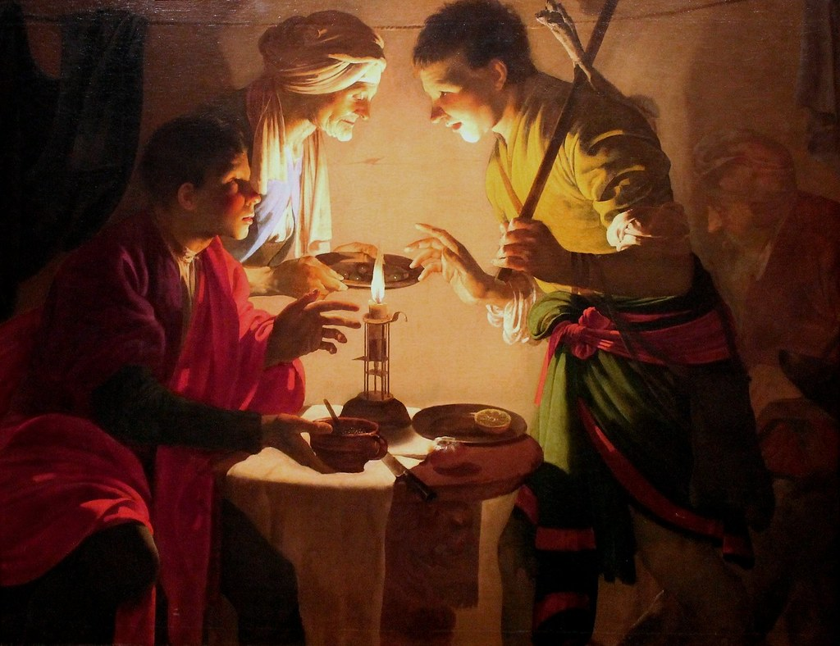
Hebreus 12:14-17 Esaú
Gênesis 25:27-33.
Esaú vendeu o seu direito de primogenitura (como filho mais velho) por um ensopado de lentilha.
Pelo que você venderia o seu direito de primogenitura? Vale a pena?
Mais tarde, Esaú não pode mudar a decisão dele, mesmo que quisesse.

Slide 99
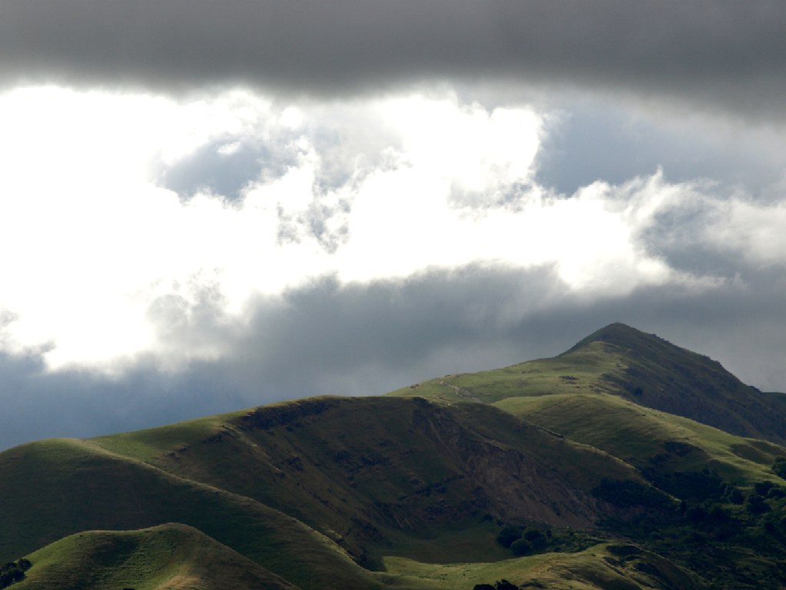
Heb 12:18-24 O Monte do Senhor
Fogo ardente, trevas, escuridão, soar de uma trombeta. Êxodo 19:12-16
Heb 12:22-24
Para eles: Temor de Deus.
Para nós: Acesso a Deus.
Um reino que não pode ser abalado (12:25-27)

Slide 100
Heb 12:18-24 O Monte do Senhor
Fogo ardente, trevas, escuridão, soar de uma trombeta. Êxodo 19:12-16
Hebreus 12:22-24 Um passagem maravilhosa.
Para ele era temor do Senhor. Para nós é acesso a Deus.
Mte. Sião. A Jerusalém celestial. A reunião dos primogênitos.
Chegamos a um reino que não pode ser abalado. (12:25-27)

Slide 101
Heb 12:28 Resumo dos resumos.
Portanto, já que estamos recebendo um reino inabalável, sejamos agradecidos e, adoremos a Deus de modo aceitável, com reverência e temor, pois nosso Deus é fogo consumidor.

Slide 102
Hebreus 13: Exortações finais
Amor fraternal Heb 13:1
2. Hospitalidade Heb 13:2
3. Compaixão pelos atribulados. Heb 13:3
4. Pureza sexual Heb 13: 4
5. Contentamento cristão. Heb 13:5-6
6. Respeito pelos líderes espirituais e pelos maduros. Heb 13:7-8, 17
-A Regra de Ouro da membresia Juízes 5:1

